Slide 1
SO SÁNH KẾT QUẢ ĐIỀU TRỊ BỆNH NHÂN CHẤN THƯƠNG SỌ NÃO NẶNG ĐƯỢC AN THẦN BẰNG PROPOFOL VỚI PHƯƠNG PHÁP KIỂM SOÁT NỒNG ĐỘ ĐÍCH VÀ TRUYỀN LIÊN TỤC
BS CK II Phạm Văn Hiếu, Bệnh viện Đa khoa tỉnh Bến Tre

Slide 2
ĐẶT VẤN ĐỀ
Đặt NKQ, thở máy, thực hiện các thủ thuật => kích thích => tăng ALNS
An thần làm giảm lo âu, hạn chế tăng ALNS
Cần thuốc an thần có thời gian khởi phát và hồi tỉnh nhanh, dễ chuẩn độ
Propofol thích hợp được chọn để sử dụng
TCI cho phép duy trì nồng độ thuốc ổn định

Slide 3
ĐỐI TƯỢNG VÀ PP NGHIÊN CỨU
Thiết kế nghiên cứu
Thử nghiệm lâm sàng có nhóm đối chứng.
Tiêu chuẩn chọn
- BN CTSN nặng (GCS 3 – 8)
- Tuổi: 15 - 65
Tiêu chuẩn loại trừ
- Đang dùng các thuốc: midazolam, thiopental, dãn cơ, morphine
- CCĐ với propofol

Slide 4
Thang điểm SAS (Sedation – Agitation Scale)
Mức độ | Hành vi
7 | Cực kỳ kích động. Tự kéo hoặc rút ống NKQ, catheter
6 | Rất kích động. Kích thích, cắn ống nội khí quản
5 | Kích động. Kích thích, cố gắng ngồi dậy, ưỡn người, kích thích từng lúc
4 | Bình tĩnh và hợp tác. Bình tĩnh, thức tỉnh dễ dàng, làm theo lệnh
3 | An thần. Đánh thức khó khăn, mở mắt hay đáp ứng khi lay gọi
2 | Rất an thần. Mở mắt hay đáp ứng khi kích thích đau, có thể có những cử động tự phát
1 | Không thể thức tỉnh. Đáp ứng rất yếu hoặc không đáp ứng với những kích thích mạnh

Slide 5
Thang điểm Chamorro
A. Bệnh nhân thở theo máy thở | Điểm
Hoàn toàn thở theo máy liên tục Thỉnh thoảng chống máy thở Thường xuyên chống máy thở | 2 1 0
B. Bệnh nhân tự thở | Điểm
Không hoặc nhịp tự thở phối hợp với máy thở Thỉnh thoảng, nhịp tự thở chống lại máy thở Thường xuyên, nhịp tự thở chống lại máy thở | 2 1 0
Bảng điểm được tính là tổng số điểm ở phần A và B
* 4 điểm: Mức độ an thần hiệu quả
* 3 điểm: Mức độ an thần chấp nhận đươc
* ≤ 2 điểm: Mức độ an thần không hiệu quả

Slide 6
Các bước tiến hành
BN theo dõi ALNS, ĐT cùng một phác đồ và được an thần theo 2 nhóm:
Nhóm TCI (n=36) : Propofol có kiểm soát NĐĐ
- NĐĐ ban đầu 0,5 μg/ml, tăng 0,2 μg/ml mỗi 2phút cho đến khi SAS 1 - 3 và Chamorro 3 – 4
Nhóm CI (n=36) : Propofol truyền liên tục
- Liều bolus 0,5 mg/kg, lặp lại ½ liều ban đầu sau mỗi 2phút cho đến khi SAS từ 1 - 3. Duy trì 1 – 4 mg/kg/giờ để SAS 1 - 3 và Chamorro 3 – 4
BN hai nhóm được giảm đau fentanyl, liều bolus 1 μg/kg, duy trì 0,5 – 1 μg/kg/giờ để NCS-R ≤ 4 điểm
Thời gian an thần tối đa bằng propofol 72 giờ

Slide 7
Xử lý số liệu
Sử dụng phần mềm thống kê Stata 12.0
Biến định lượng được kiểm định bằng t test
Biến định tính được kiểm định bằng test χ² hoặc Fisher’s exact test
Các phép kiểm có giá trị p < 0,05 được xem là khác biệt có ý nghĩa thống kê

Slide 8
KẾT QUẢ BÀN LUẬN
Các đặc điểm chung
Biến số | Nhóm CI (n=36) | Nhóm TCI (n=36) | p
Tuổi (năm) | 32,61 ± 13,05 | 39,52 ± 16,46 | 0,052
Cân nặng (kg) | 60,02 ± 6,19 | 58,60 ± 5,59 | 0,302
Chiều cao (cm) | 163,66 ± 7,13 | 162,72 ± 5,06 | 0,519
BMI (kg/m²) | 22,33 ± 0,58 | 22,09 ± 1,49 | 0,366
GCS lúc vào viện | 6,05 ± 1,06 | 6,58 ± 1,53 | 0,095
Nam giới (%) | 77,8 | 86,1 | 0,358
Các đặc điểm chung của hai nhóm tương đồng nhau
Tuổi TB 32-39, nam chiếm tỉ lệ cao 77,8-86,1%
Trần Quốc Việt tuổi 32-36, Lê Hoàng Tùng Uyên tuổi TB 37

Slide 9
KẾT QUẢ BÀN LUẬN
- Điểm an thần SAS ở nhóm CI thấp hơn có ý nghĩa so với nhóm TCI ở thời điểm T12, T24, T48 và 72 giờ sau an thần (p < 0,05). Ở các thời điểm T0, T1, T6 hai nhóm tương đương nhau (p > 0,05)
- Karabinis đánh giá độ an thần bằng SAS và kiểm soát độ an thần SAS từ 1 – 3 điểm →kiểm soát được SAS và đau ở mức độ mong muốn chiếm 95% thời gian an thần
Biểu đồ điểm an thần SAS

Slide 10
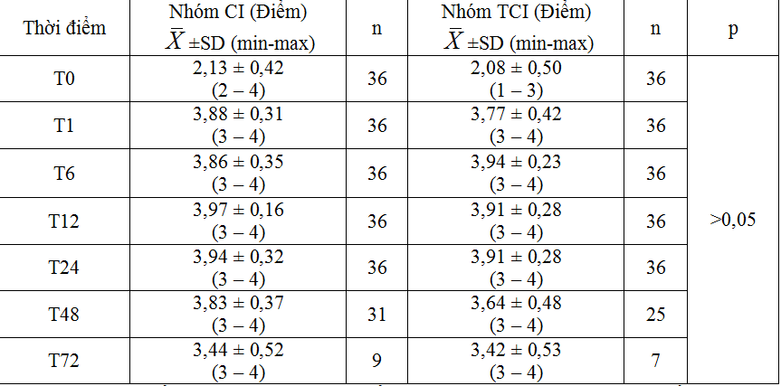
KẾT QUẢ BÀN LUẬN
Bảng điểm Chamorro
- Điểm Chamorro ở các thời điểm của hai nhóm nghiên cứu tương đồng nhau (p > 0,05)
- Năm 2012, Pratik nghiên cứu về an thần giảm đau với propofol trong hồi sức BN có thở máy cho thấy sử dụng thang điểm Chamorro để đánh giá thì tốt hơn các thang điểm khác
- NC của chúng tôi có Chamorro sau AT > 3 điểm là an thần hiệu quả

Slide 11
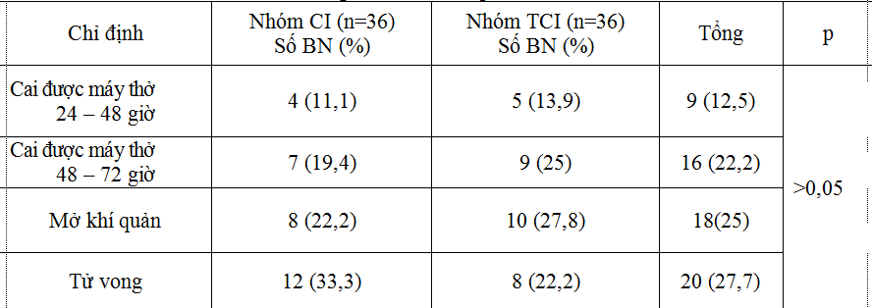
KẾT QUẢ BÀN LUẬN
Tỉ lệ cai máy thở, mở KQ và tử vong tại phòng hồi sức
- Chỉ định MKQ khoảng 7 ngày từ khi được HS
- Dunham, MKQ sớm không giảm tỉ lệ viêm phổi do thở máy và nguy cơ tử vong
- Ahmed, MKQ sớm giảm thời gian nằm HS
- Arabi MKQ ở BN CTSN => rút ngắn thời gian thở máy và nằm HS
- Tử vong ở nhóm TCI có xu hướng thấp hơn nhóm CI nhưng chưa có ý nghĩa thống kê.
Tỉ lệ BN cai được máy thở, mở khí quản và tử vong của hai nhóm khác biệt không có ý nghĩa thống kê (p > 0,05).

Slide 12
KẾT QUẢ BÀN LUẬN
So sánh điểm GCS lúc BN rời phòng hồi sức
GCS | Nhóm CI (n=24) | Nhóm TCI (n=28) | Tổng | p
3 – 5 | 2 (8,33) | 1 (3,57) | 3 (5,77) | 0,448
6 – 8 | 11 (45,83) | 8 (28,57) | 19 (36,54)
9 – 12 | 10 (41,67) | 16 (57,14) | 26 (50,00)
13 – 15 | 1 (4,17) | 3 (10,71) | 4 (7,69)
- Kết quả trên cho thấy mức độ hồi phục CTSN nặng thấp, là bệnh lý phức tạp, khó điều trị
- GCS từ 9 đến 12 chiếm tỉ lệ cao nhất (50%)
- GCS từ 13 đến 15 chỉ có tỉ lệ 7,69%
- Nhóm BN có GCS 3-5 lúc rời phòng HS là các BN có tổn thương không hồi phục
Tỉ lệ phân nhóm BN theo điểm GCS ở hai nhóm khác nhau không có ý nghĩa thống kê

Slide 13
KẾT QUẢ BÀN LUẬN
Tương quan giữa GCS lúc vào viện với tử vong
Kết quả | GCS 3-5 | GCS 6-8 | OR | p
Tử vong | 11 | 9 | 5,13 | 0,002
Sống | 10 | 42
- Lê Tùng Uyên: BN có GCS thấp có tỉ lệ cải thiện thấp. NC của chúng tôi, sau thời gian hồi sức BN có GCS 13 – 15 thấp hơn tác giả (7,69% so với 14,8%)
- Lý do tất cả BN của chúng tôi có CTSN nặng GCS 3 – 8 điểm
BN có GCS lúc vào viện 3 – 5 điểm có tỉ lệ tử vong cao gấp 5,13 lần so với BN có GCS 6 – 8 điểm (p < 0,05)

Slide 14
KẾT QUẢ BÀN LUẬN
Tương quan giữa bệnh nhân có tăng ALNS với tử vong
Kết quả | ALNS ≥20 | ALNS<20 | OR | p
Tử vong | 9 | 11 | 20,45 | < 0,001
Sống | 2 | 50
- Tương tự Nguyễn Ngọc Anh
- Talving theo dõi ALNS có tỉ lệ tử vong thấp hơn không theo dõi ALNS
- Tỉ lệ tử vong sau 2 tuần điều trị không theo dõi ALNS là 33,2% và 19,2% có theo dõi ALNS
- Maurizt đánh giá tỉ lệ tử vong CTSN nặng tại hồi sức 30,8%, sau 90 ngày 35,7%
- Tỉ lệ tử vong trong NC chúng tôi thấp hơn vì NC chỉ thống kê trong thời gian HS
BN có ALNS ≥ 20 mmHg có nguy cơ tử vong cao hơn 20,45 lần so với các BN có ALNS < 20 mmHg (sự khác nhau có ý nghĩa thống kê, p < 0,001)

Slide 15
KẾT LUẬN
BN có GCS 3 – 5 điểm có nguy cơ chết gấp 5,13 lần BN có GCS 6 – 8 điểm (p < 0,05)
BN có tăng ALNS ≥ 20 mmHg có nguy cơ tử vong gấp 20,45 lần BN có ALNS < 20 mmHg
BN CTSN nặng được theo dõi ALNS, an thần bằng propofol có tỉ lệ tử vong tại hồi sức của nhóm TCI tương tự nhóm CI

Slide 16

THANK YOU !

